Slide 1
中央财经大学 统计与数学学院
第六章 非参数检验

Slide 2


Slide 3

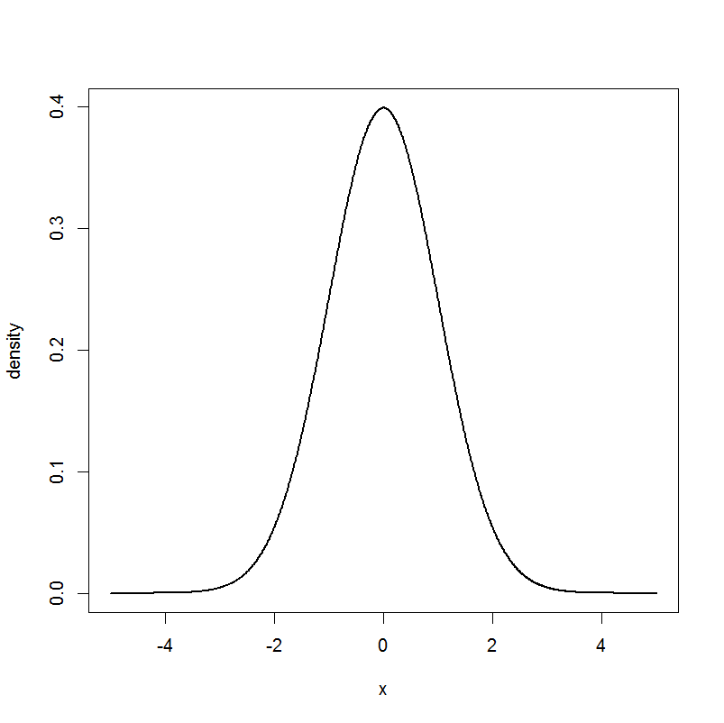
核心假设
正态分布

Slide 4

部部卖座！
样本均值的抽样分布
单样本的t检验
两样本的t检验
方差分析
……

Slide 5
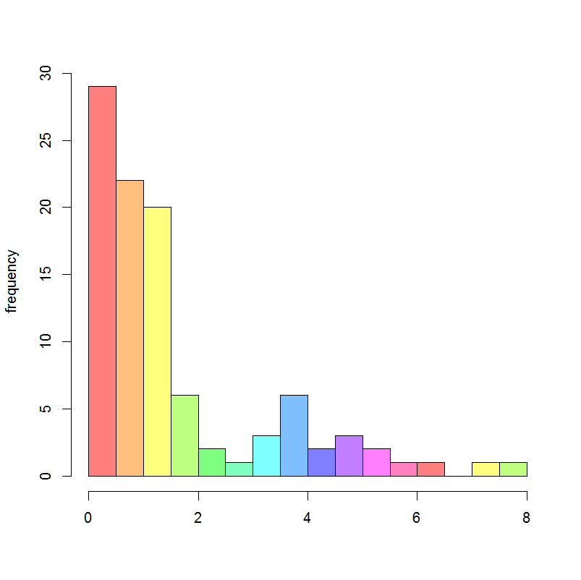

然而现实中的数据是...

Slide 6
参数方法
需要对数据来自的总体的分布特征做出一定的假设
例如，正态性假设
t检验
方差分析
……

Slide 7
非参数检验(nonparametric)
定义
特点
非参数检验也称作与总体分布无关的检验(distribution-free)
在非参数检验中，不需要对总体分布的具体形式作出严格假设
非参数检验不需要严格的假设条件，适用面广
非参数检验可以处理各种类型的数据

Slide 8

非参数统计的地位？

Slide 9
本章主要内容
位置参数的检验
符号检验
符号秩检验
正态性检验
KS检验

Slide 10
符号检验

Slide 11
案例：妇女小时工资数据
某调查机构声称，A地区妇女的平均小时工资为10元。现调查了A地区的607名妇女，发现她们的小时工资均值为10.03元，小时工资中位数是9.41元，标准差是4.35。那么，该调查机构的声明是否可信？

Slide 12
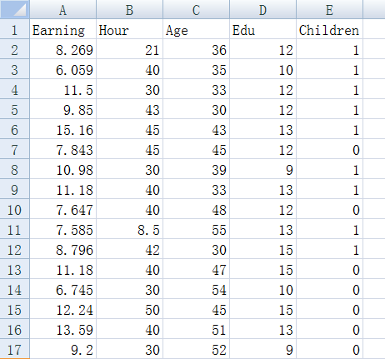
原始数据

Slide 13
参数检验
提出原假设和备择假设：
注意：参数检验针对总体均值
vs.

Slide 14
检验统计量
假定数据来自正态总体
在原假设成立的时候，检验统计量服从t分布（为什么要知道检验统计量的分布？）
经计算，检验统计量的取值是0.1866
p值=0.852，因此不能拒绝原假设，可以认为调查机构的声明是可靠的

Slide 15
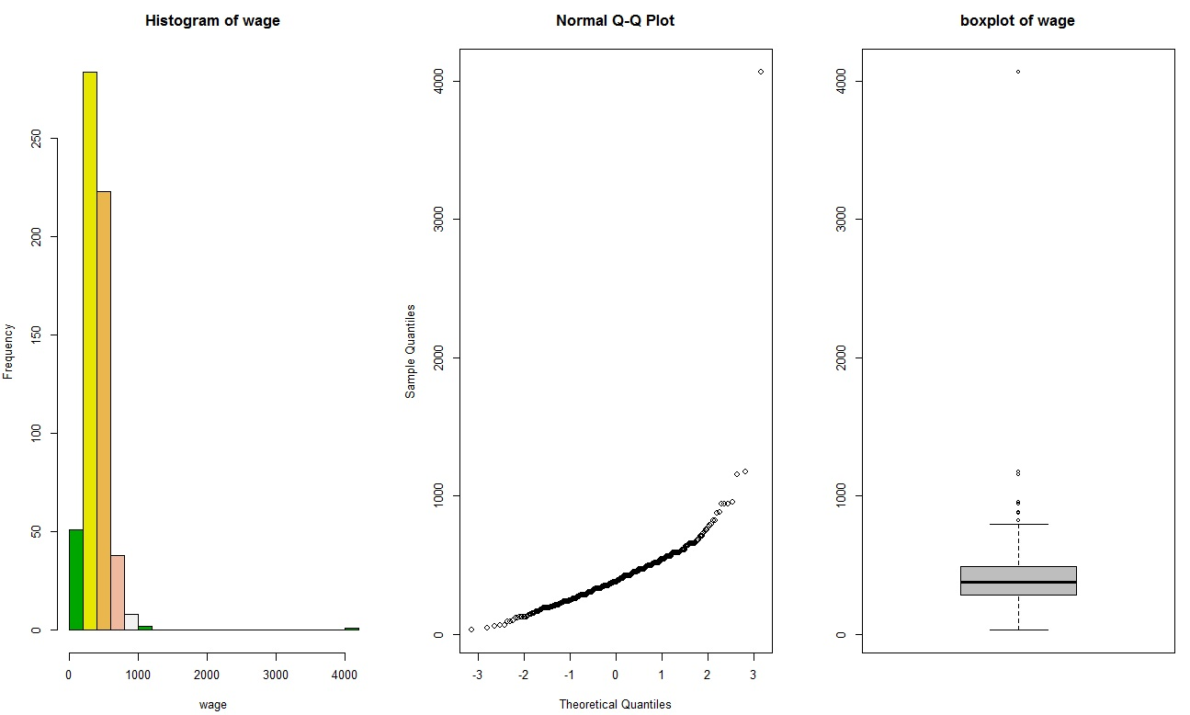
参数检验的条件满足么？

Slide 16
位置参数：均值 vs. 中位数
参数方法中的t检验
检验总体位置参数（总体均值）
非参方法中的符号检验和符号秩检验
检验总体位置参数（总体中位数）

Slide 17
非参数方法
提出原假设和备择假设：
注意：非参数检验针对总体中位数
vs.

Slide 18
如果原假设是真的，那么？
如果总体中位数真的是10，那么样本数据会表现出什么特征？
记S⁺为样本数据中大于10的数目
记S⁻为样本数据中小于10的数目
原假设成立的时候， S⁺和S⁻的关系是？

Slide 19
为什么叫做符号检验？
利用了样本数据与10相比的符号
检验的统计量： S⁺或者S⁻
在原假设成立的情况下，检验统计量服从二项分布，#@%!
注意：这里没有对总体做任何假设

Slide 20
案例数据
检验统计量，样本中大于10的样本数
在原假设成立时，检验统计量服从二项分布
经计算，检验统计量的取值是266
检验的p值是0.0218
对于5%的显著性水平，可以拒绝原假设，认为A地区妇女的平均小时工资不是10元

Slide 21


Slide 22
冰淇淋市场
英国《每日电讯报》
2014年中国冰淇淋市场销售额达114亿美元
销量占全球1/3，超过美国的112亿美元

Slide 23
假设市场上有两个冰淇淋品牌A和B，为了比较这两个品牌，找来了1110个消费者进行品尝。有603个消费者选择品牌A，498个消费者选择品牌B，有9个消费者没有表态。现在关心如下假设检验问题：
原假设：品牌A和品牌B没有区别
备择假设：品牌A和品牌B有显著差异

Slide 24
符号检验
检验统计量：选择A品牌的人数
原假设成立时，服从二项分布
样本数据中，选择A品牌的人数是603人
检验的p值是0.0017
拒绝原假设，两个品牌的冰淇淋有显著差异

Slide 25


Slide 26
在一项试验中，将8对双胞胎随机分成两组，双胞胎中的一人参加一段时间的培训，另外一人不接受培训。在试验结束后，对这8对双胞胎进行一项测试，关心的是参加培训的人与没有参加的人在这项测试上的差距。

Slide 27
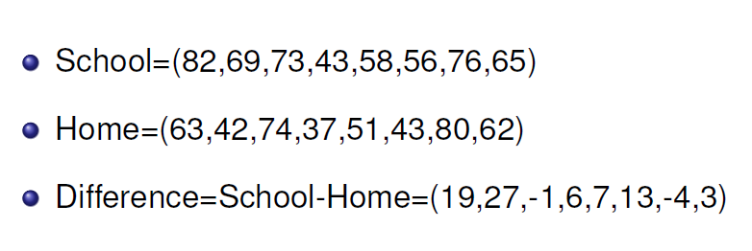
配对样本

Slide 28
原假设和备择假设：
其中，未知参数是参加培训与没参加培训的人，在得分上的差距的总体中位数
vs.

Slide 29
检验统计量：得分的差异大于0的人数
经计算，有6对双胞胎，参加培训的得分比未参加的得分高
检验的p值是0.1445
在5%的显著性水平下，不能拒绝原假设，培训没有显著的效果

Slide 30
明明8对中，有6对都有显著提高！

Slide 31
总结
符号检验只利用了观测值和原假设的中心位置之差来进行检验
符号仅仅代表了该观测在中心位置的哪一侧，并没有表明该点距离中心的远近
如果考虑观测值距离中心远近的信息，自然比仅仅利用符号更加有效

Slide 32
符号秩检验

Slide 33
秩
假设有一组随机样本，第 i 个样本的秩（rank）是指将样本从小到大排序后其所处的位置
原始数据：
秩：

Slide 34
回顾
原假设和备择假设
位置参数：总体中位数
vs.

Slide 35
例子
样本数据：n=23
vs.

Slide 36
符号检验
原假设：总体中位数等于21
符号检验
检验统计量：样本中大于21的样本数（注意：不要计算大于样本中位数的个数！！！）
检验统计量的取值是12
检验的p值是1

Slide 37
符号秩检验
计算每个观测值到21的绝对距离
将这些绝对距离排序，计算这些绝对距离的秩
分别求两个颜色的秩和，W⁻ 和W⁺
77和199

Slide 38
符号秩检验
原假设成立时，W⁺和W⁻的取值差不多
W⁺或者W⁻就是符号秩检验的检验统计量
假定数据来自连续对称总体分布
在原假设成立时，可以得到检验统计量的分布，进而计算p值
例题中，符号秩检验的p值是0.065

Slide 39
配对样本

Slide 40
符号检验的结果：
p值=0.1445
符号秩检验的结果：
p值=0.0273

Slide 41
其他检验问题
参数检验
非参数检验
两样本问题：t检验
多样本问题：方差分析F检验
两样本问题
符号检验
符号秩检验
多样本问题
K-W检验

Slide 42
正态性检验

Slide 43
问题的提出
某生产轴承外座圈的车间，要求生产的零件内径为15±0.2mm。在检验了一个车间生产的20个零件后，得到下面的数据（见下图）。现在希望检验这个数据是否来自均值为15，方差为0.04的正态分布。

Slide 44
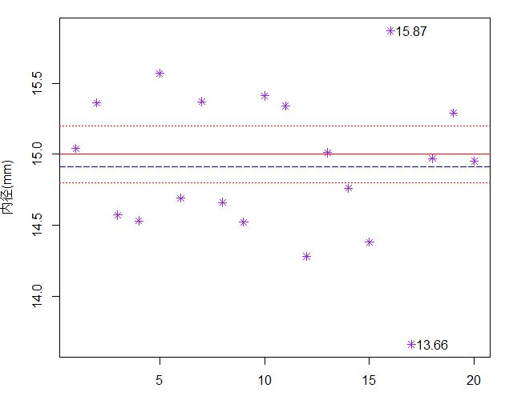

Slide 45
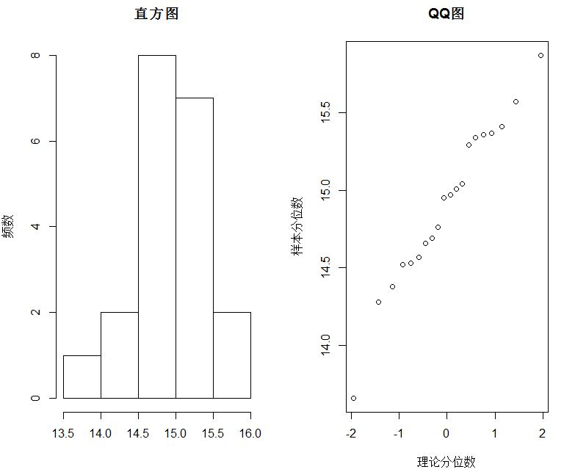
画图检验

Slide 46
Kolmogorov-Smirnov(KS)检验
检验某个样本数据是否来自于特定的连续分布
例如：检验样本数据是否来自于正态分布N(20,2.7)
检验的基础：经验分布函数是累积分布函数的一致估计？

Slide 47


真实的，累积分布函数
样本的，经验分布函数

Slide 48
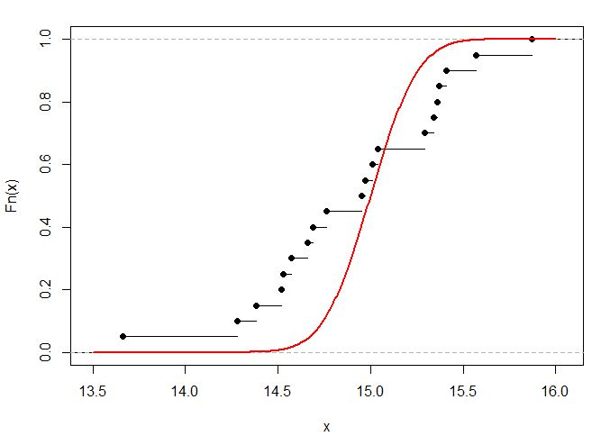

Slide 49
KS检验
提出原假设和备择假设
原假设：样本数据来自正态分布
备择假设：样本数据不来自正态分布
检验统计量
累积分布函数和经验分布函数的差异

Slide 50
原假设成立时，能够推导检验统计量的抽样分布
例题的检验p值是0.0147，在5%的显著性水平下，拒绝原假设，认为样本数据不是来自正态分布

